Slide 1
FORMATION À L'ANIMATION
SESSION 2
Date

Slide 2
Cette session est enregistrée

Slide 3
Bienvenue
Combien d'entre vous aiment raconter des histoires ?

Slide 4
L'équipe d'animation d'aujourd'hui
[Nom de l'animateur 1]
[Nom de l'animateur 2]

Slide 5
Parlez-nous de vous…
Nom
Rôle au sein de SOI
Sport préféré

Slide 6
Rappels de la session 1

Slide 7
Session 1 : Compétences clés de l'animation
Rappels
Animation
L'animation est un moyen d'aider les gens à exprimer leurs réflexions et leurs idées.

Slide 8
Session 1 : Compétences clés de l'animation
Rappels
Les compétences en animation encouragent l'interaction et la participation
Écouter en :
Posant des questions
Impliquer en :
Encourageant
Créer le lien en :
Récapitulant

Slide 9
Session 1 : Compétences clés de l'animation
Rappels
Écouter en : Posant des questions
Types de questions
Ouvertes :
Questions qui commencent par « Quoi », « Comment » et parfois « Pourquoi ». Elles servent à clarifier et à approfondir les choses pour entamer une conversation.
Fermées :
Questions qui suscitent des réponses courtes (c'est-à-dire oui/non ou un mot) pour circonscrire/conclure une conversation.
Orientées :
Questions qui suscitent ou encouragent la réponse souhaitée.

Slide 10
Session 1 : Compétences clés de l'animation
Rappels
Impliquer en : Encourageant
Nous encourageons grâce à nos :
Mots :
Oui, oui, dites-nous en plus à ce sujet ; C'est très bien, quelqu'un a-t-il quelque chose à ajouter ?, Parfait !, Merci, etc.
Gestes et langage corporel :
Opiner de la tête, maintenir le contact visuel, adopter une posture corporelle d'ouverture
Marques d'attention :
Rebondir sur les derniers mots de la phrase prononcée par une autre personne pour développer votre réponse, en veillant à ne pas vous laisser distraire par d'autres choses.
Avez-vous déjà vu des animateurs vous encourager, vous ou d'autres personnes, d'autres manières lors d'une formation ?

Slide 11
Session 1 : Compétences clés de l'animation
Rappels
Récapituler…
Encourage les participants à réfléchir davantage à ce qu'eux-mêmes ou les autres disent
Permet de s'assurer que tous les participants ont bien compris ce qui s'est joué dans la partie de la discussion qui vient de s'achever

Slide 12
Session 1 : Compétences clés de l'animation
Rappels
Décider comment gérer les questions
Lorsqu’un participant a une question, l’animateur peut adopter deux méthodes…
Vous NE CONNAISSEZ PAS la réponse
Vous CONNAISSEZ la réponse
Répondre,
Retourner la question ou
Relayer ou
Passer
Retourner la question ou
Relayer ou
Passer
Objectif de la décision :
Chercher le juste équilibre entre la nécessité pour les participants de s'impliquer activement et la nécessité d'avancer dans le programme

Slide 13
Objectifs de la session 2
Savoir quand partager vos histoires pour vous aider à créer le lien et à impliquer les participants
Identifier les domaines de l'animation sur lesquels vous exercer

Slide 14
Programme
Formation à l'animation
DURÉE | POINT DU PROGRAMME
0:00 | Lancement et présentations, objectifs, programme, normes d'apprentissage
0:10 | Avant de commencer : Le Pouvoir de Raconter votre Histoire
0:25 | Pourquoi les histoires sont si importantes dans l'animation
0:35 | Connecter mon histoire à d'autres : Partie 1
1:20 | PAUSE
1:25 | Connecter mon histoire à d'autres : Partie 2
1:50 | Synthèse : Plan d'action
2:00 | CONCLUSION

Slide 15
Normes d'apprentissage
Normes d'apprentissage
Engagements à instaurer un environnement sécurisant permettant à chacun d'apprendre des autres, de s'amuser et de remplir ses objectifs d'apprentissage
Parlez-nous de vous…
Quelles normes avez-vous trouvées utiles pour créer un bon environnement d'apprentissage ?

Slide 16
Normes d'apprentissage
Nos normes d'apprentissage
[Norme]
[Norme]
[Norme]

Slide 17
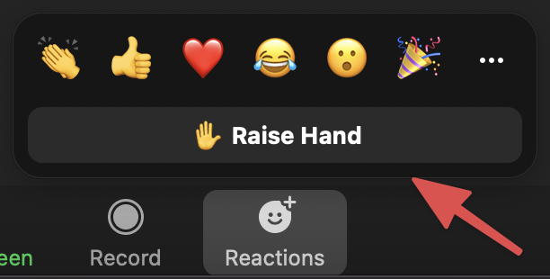
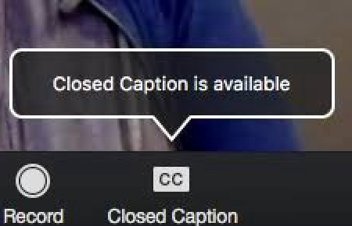
Tirer le meilleur parti de Zoom
Sous-titrage
Lever les mains
Espace de discussion (chat)

Slide 18
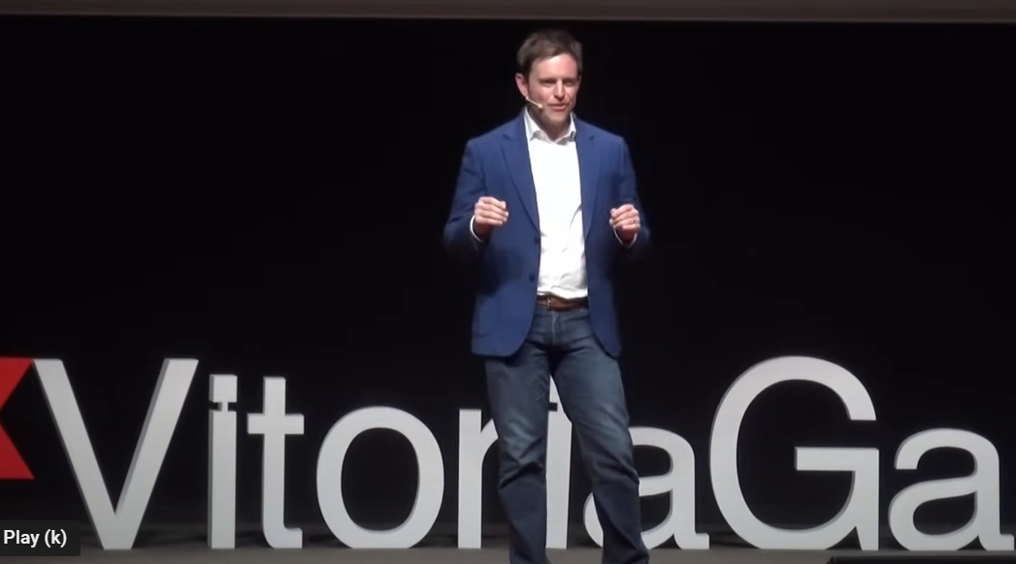
Le Pouvoir de Raconter votre Histoire
Qu'avez-vous retenu de cette vidéo ?

Slide 19
Le Pouvoir de Raconter votre Histoire
Crée un lien
De la vulnérabilité naît le pouvoir
Nous rassemble
Acte de vulnérabilité
Le meilleur atout
Partagez-la pour créer un lien avec vos interlocuteurs

Slide 20
Le Pouvoir de Raconter votre Histoire
Pourquoi aimons-nous les histoires ?

Slide 21
Le Pouvoir de Raconter votre Histoire
Les histoires renforcent la compréhension
Les histoires alimentent l'empathie (la capacité à comprendre et à partager les sentiments des autres)
Les histoires aident à clarifier des situations compliquées et difficiles
Pourquoi aimons-nous les histoires ?

Slide 22
Travail préalable :
Fiche de travail Développer votre histoire

Slide 23
Travail préalable :
Exemple de formateur
Qu’avez-vous appris ?

Slide 24
Objectif :
Accéder à nos histoires quand nous en avons besoin.

Slide 25
Passons à la pratique !

Slide 26
Passons à la pratique !
Pour la situation qui vous a été assignée…
Individuellement, lisez la situation qui vous a été assignée et répondez aux questions :
Quelle est la question du participant ?
Quel conseil donneriez-vous au participant ?
Quelle histoire raconteriez-vous au participant pour l'aider à comprendre ?

Slide 27
Passons à la pratique !
Partagez vos réponses aux questions de la feuille de travail
Choisissez l'un des membres du groupe de discussion pour incarner cette situation dans un « jeu de rôle » avec l'un des formateurs après la pause
Salles de discussion

Slide 28
PAUSE
5 minutes

Slide 29
Pratique du jeu de rôle

Slide 30
Pratique du jeu de rôle
Observateurs :
Veuillez noter comment le volontaire utilise son histoire pour répondre à la question
Regardons…

Slide 31
Pratique du jeu de rôle
Situation de prise de parole :
« Merci de nous avoir éclairé sur l'importance de prendre la parole et d'exprimer notre point de vue. Mais je ne suis pas sûr que cela fonctionne vraiment dans mon cas. Il y a toujours beaucoup de monde aux réunions auxquelles j'assiste et, la plupart du temps, seules 5 ou 6 personnes parlent et partagent leurs idées. J'aimerais bien exposer mes idées ; je pense qu'elles nous aideraient dans nos projets. Mais il n'y a visiblement jamais le temps nécessaire et d'autres prennent toujours la parole en premier.
Comment puis-je imposer ma parole et partager mes idées si tous les autres le font avant moi ? »

Slide 32
Pratique du jeu de rôle
Situation de délégation :
« Vous savez, j'aimerais plus de responsabilités et d'attributions. Mais mon superviseur ne semble pas vouloir me confier de tâches plus difficiles. Il fait tout lui-même.
Comment lui faire comprendre que je peux faire plus ? »

Slide 33
Pratique du jeu de rôle
Situation des erreurs :
« Je comprends que nous pouvons apprendre de nos erreurs. Mais nous, nous n'avons pas le droit de nous tromper ! Notre travail est vraiment important et un certain nombre de personnes pourraient véritablement se retrouver en mauvaise posture si nous commettions des erreurs. J'ai vraiment peur d'échouer et je ne veux pas décevoir les gens. En même temps, j'ai envie d'essayer de nouvelles choses.
Comment moins me soucier de faire des erreurs ? »

Slide 34
Synthèse

Slide 35
Synthèse
Plan d'action
Aujourd'hui, nous avons abordé les points suivants…
L'importance de raconter des histoires
Pratique du développement de votre histoire
Pratique de la narration de votre histoire
Planification de vos prochaines étapes

Slide 36
Synthèse
Plan d'action
Modèle de plan d'action
Quels sont vos objectifs en termes d'histoires à raconter et d'animation pour la suite ? (Que voulez-vous améliorer ?)
Comment allez-vous vous exercer pour perfectionner vos compétences de conteur/d'animateur ?
Planification de vos prochaines étapes

Slide 37
Exemples
Formations avec des professionnels de la santé
Aider les écoles à devenir plus inclusives
Formations sur le Leadership unifié pour aider les organisations à identifier l'intérêt d'embaucher des personnes avec une déficience intellectuelle
Et bien plus encore…
Possibilités d'animation
Niveau 2
Animation
Cours

Slide 38
MERCI !
Et bonne chance lorsque vous animerez l'apprentissage, l'implication et les contributions des autres

